Slide 1


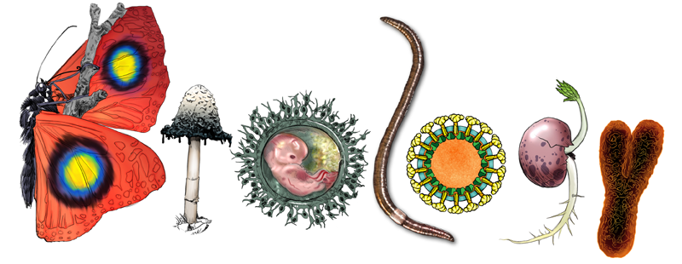


مراجعة أسئلة التحصيلي لمادة أحياء١
( الفصل 4 )
أ- أسماء الباحسين

Slide 2
طلائعيات دقيقة تستخدم مبيدا حشريا
الميكروسبوريديوم
البكتيريا
البراميسيوم
اليوجلينا

Slide 3
الميكروسبوريديا طلائعيات دقيقة تستخدم في صناعة ....
المنظفات
المبيدات الحشرية
الدهانات
المواد الكيميائية

Slide 4
........... مسبب لمرض النوم الأمريكي و يتبع مملكة ..........
الفطر المائي , الفطريات
البراميسيوم , الفطريات
الأميبا , الطلائعيات
التريبانوسوما , الطلائعيات

Slide 5
ليس له وسيلة حركة ويتحرك بالانزلاق :
اليوجلينا
الأميبا
البلازموديوم
البراميسيوم

Slide 6
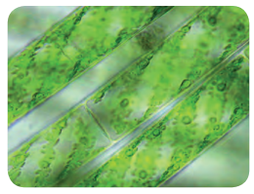
الشكل المجاور من الطلائعيات الشبيهة بـ ........
الحيوانات
الفطريات
النباتات
الجمادات

Slide 7
السبب في ظهور بعض الطحالب باللون البني هو احتوائها على صبغة :
الفيكوبلين
الفيكوزانثين
الكاروتين
الفيكوسيانين

Slide 8
من الأمراض التي ينقلها البعوض .....
التيفوئيد
الطاعون
الملاريا
السل

Slide 9
أي التالي في كل الطحالب ؟
يقعة عينية
بناء ضوئي
مستعمرات
سليكا

Slide 10
السليكا تستخدم في تبييض الأسنان , أي من التالي تحصل عليها ؟
السوطيات الدواره
الطحالب البنية
الدياتومات
اليوجلينات

Slide 11
أي التالي يخزن غذائه على شكل زيوت ؟
الدياتومات
الأميبا
السبيروجيرا
اليوجلينا

Slide 12
أي المخلوقات التالية يقوم بعملية البناء الضوئي ؟
البراميسيوم
اليوجلينا
الأميبا
البلازموديوم

Slide 13
أي المخلوقات التالية يستطيع صنع غذائه بنفسه ؟
البراميسيوم
السبيروجيرا
الأميبا
البلازموديوم

Slide 14
الفجوة المنقبضة في اليوجلينا تنظم ....
هضم الغذاء
حركة الحيوان
البناء الضوئي
طرد الماء الزائد

Slide 15
طلائعيات تتغذى بتحليل المواد العضوية ولها جدار خلوي من السليلوز ,
تسمى الطلائعيات الشبيهة بـ ............
النباتات
الطحالب
الفطريات
الحيوانات

Slide 16

انتهت الأسئلة .. مع تمنياتي للجميع بالتوفيق

